Slide 1
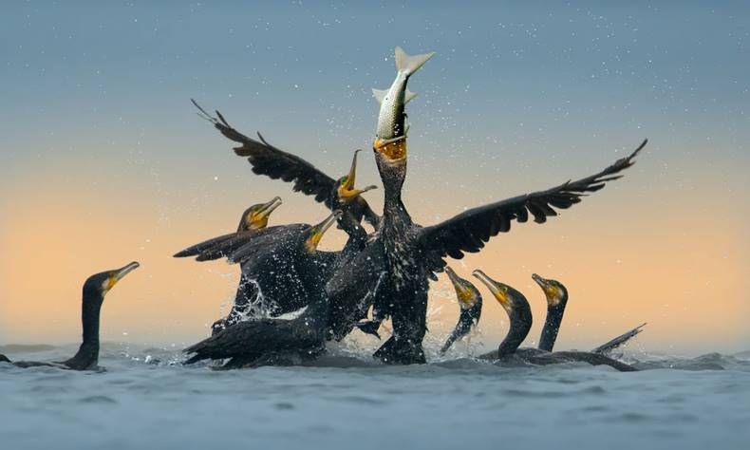
Rekompensaty za szkody wyrządzane przez ptaki Założenia projektu ustawy i rozporządzenia w kontekście odszkodowań za straty wyrządzane w gospodarce rybackiej przez kormorany
https://blog.pondking.com/preventing-cormorant-predation

Slide 2
Działania w poprzedniej kadencji Sejmu RP
Na początku 2021 r. do Sejmu RP został wniesiony przez posłów Polskiego Stronnictwa Ludowego projekt ustawy o zmianie ustawy o ochronie przyrody (druk nr 2177), który miał na celu uwzględnienie w ustawie o ochronie przyrody przepisów o odpowiedzialności Skarbu Państwa również za szkody wyrządzone przez niektóre gatunki ptaków chronionych, w tym kormorana (obecnie Skarb Państwa odpowiada za szkody wyrządzone przez: żubry, wilki, rysie, niedźwiedzie i bobry).
Projekt ustawy był bardzo krótki i przewidywał tylko 2 artykuły:
Art. 1 W ustawie z dnia 16 kwietnia 2004 r. o ochronie przyrody (Dz. U. z 2020 r. poz. 55, 471, 1378) wprowadza się następujące zmiany:
1) w art. 126 ust. 1 po pkt 5 wprowadza się pkt 6-10 w brzmieniu:
”6) Kormorany - w uprawach rolnych i stawach hodowlanych;
7) Żurawie - w uprawach rolnych i stawach hodowlanych;
8) Dzikie gęsi – w uprawach rolnych i stawach hodowlanych;
9) Łabędzie - w uprawach rolnych i stawach hodowlanych;
10) Krukowate - w uprawach rolnych i stawach hodowlanych.”
Art. 2 Ustawa wchodzi w życie po upływie 14 dni od dnia ogłoszenia.

Slide 3
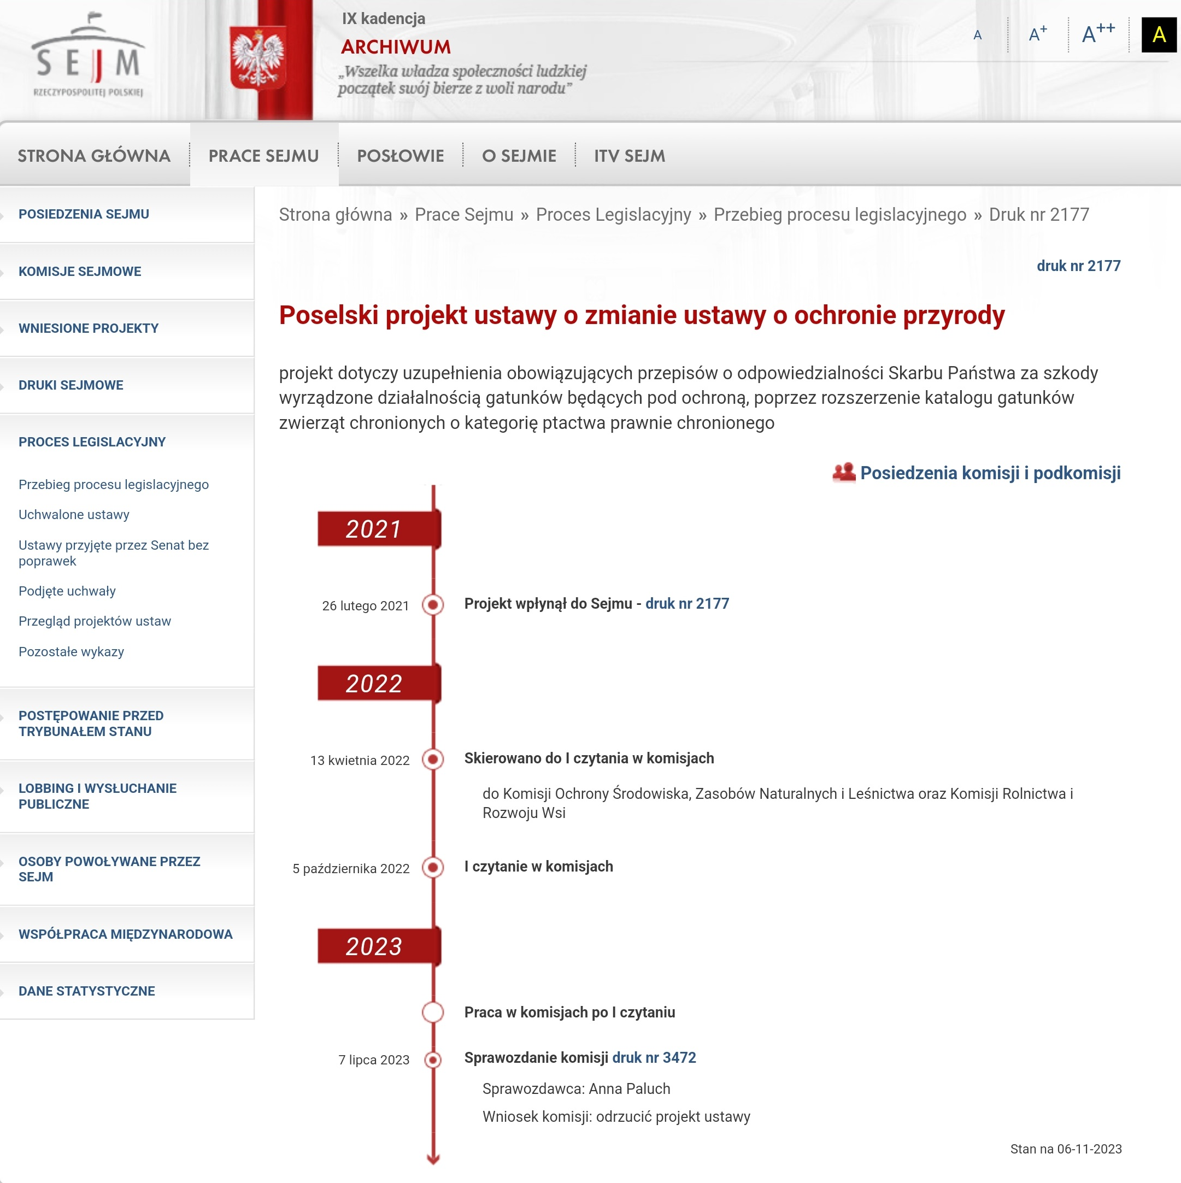
Proces legislacyjny – przebieg
Ostatecznie sejmowe Komisje: Ochrony Środowiska, Zasobów Naturalnych i Leśnictwa oraz Rolnictwa i Rozwoju Wsi po przeprowadzeniu pierwszego czytania oraz rozpatrzeniu tego projektu ustawy na posiedzeniach w dniach 5 października 2022 r. i 7 lipca 2023 r. zawnioskowały o odrzucenie projektu ustawy.

Slide 4
Ustawa – projekt rządowy
W MRiRW w Departamencie Płatności Bezpośrednich, w porozumieniu z Departamentem Rybołówstwa, opracowano projekt ustawy o rekompensatach za szkody wyrządzone przez ptaki. Projekt ten przewidywał następujące założenia merytoryczne wypłaty rekompensat za szkody powodowane przez kormorana:
Rekompensaty wypłacane są wyłącznie w przypadku szkód wyrządzanych na stawach rybnych (gruntach pod stawami rybnymi – Wsr);
Niezbędne jest złożenie wniosku przez poszkodowany podmiot do odpowiedniego ze względu na miejsce wystąpienia szkody organu (np. KOWR, ewentualnie RDOŚ, być może za pośrednictwem ODR);
Formularz wniosku udostępniany jest przez organ na stronie internetowej, zaś sam wniosek wymaga podania przynajmniej danych osobowych i kontaktowych poszkodowanego wnioskodawcy, a także wskazanie miejsca oraz powierzchni wystąpienia szkód wyrządzonych przez kormorana;
Wysokość rekompensaty ustala się w drodze decyzji administracyjnej uwzględniając miejsca występowania kormoranów oraz ich liczebności w okresie lęgowym i pozalęgowym, powierzchnię gruntów pod stawami rybnymi, na których wystąpiły szkody, oraz stawki rekompensaty.

Slide 5
Ustalając rekompensatę należy uwzględnić miejsca występowania kormoranów w okresie lęgowym i pozalęgowym oraz ich liczebności w tych okresach, powierzchnię gruntów pod stawami rybnymi, na których wystąpiły szkody, oraz stawki rekompensaty za szkody.
Miejsca występowania kormoranów na gruntach pod stawami rybnymi w okresie lęgowym i pozalęgowym oraz ich liczebności w tych okresach, ustala się na podstawie danych i informacji zawartych w obwieszczeniu wydanym przez ministra właściwego do spraw środowiska – Ministra Klimatu i Środowiska.
W obwieszczeniu publikowanym w Dzienniku Urzędowym Rzeczypospolitej Polskiej „Monitor Polski”, w terminie do dnia 1 maja każdego roku za rok poprzedni, minister właściwy do spraw środowiska (MKiŚ) podaje do publicznej wiadomości:
współrzędne geograficzne środka każdej znanej kolonii lęgowej kormorana na terenie kraju, wraz z podaniem liczby par lęgowych w każdej z kolonii;
przynależność powiatu do jednej z dwóch grup regionów, na które został dokonany podział obszaru kraju, ze względu na szacunkową liczebność kormoranów w okresie pozalęgowym, gdzie:
a) grupa I obejmuje regiony obejmujące do 5 % (10%) populacji pozalęg.,
b) grupa II obejmuje regiony powyżej 5 % (10%) populacji pozalęgowej.

Slide 6
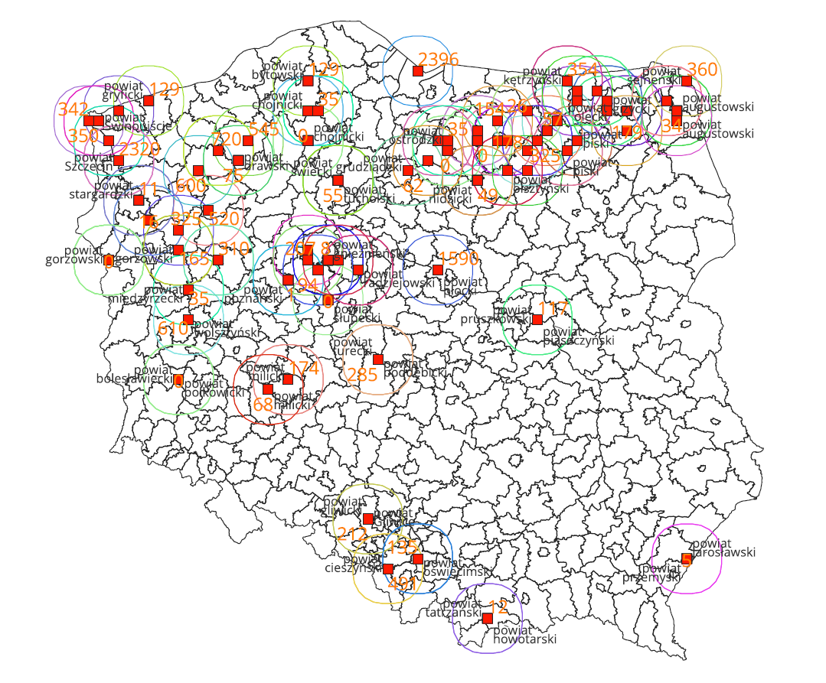
Liczebność lęgowej populacji w 2022 roku wyniosła 28 607 par, w 72 koloniach lęgowych (zgodnie z danymi GIOŚ).
Na podstawie danych GIOŚ w obwieszczeniu znalazłyby się informacje o współrzędnych geograficznych każdej z kolonii lęgowych

Slide 7
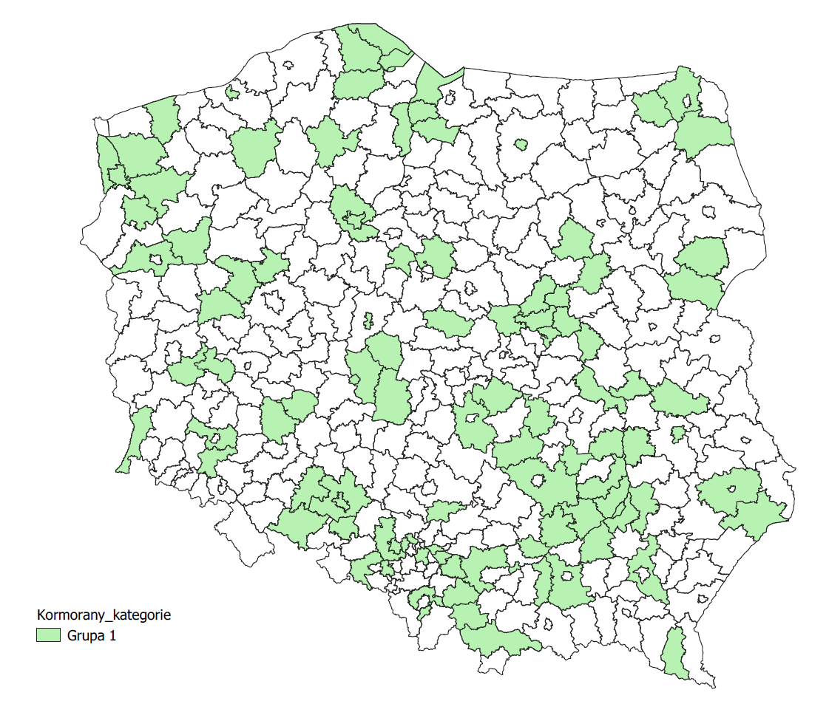
Liczebność pozalęgowa kormorana wg. danych z 2022 roku to 32 265 osobników
Jest to wartość najbliższa rzeczywistej, pochodząca z monitoringu zimujących ptaków wodnych
10% populacji to 3227 osobników
Maksymalna liczebność stwierdzona na punkcie monitoringowym (odcinku rzeki, akwenie) to 3068 osobników
W związku z tym, cała powierzchnia kraju wchodzi w obszar obejmujący grupę 1
Mapa tego nie ukazuje, ponieważ obrazuje powiaty, gdzie stwierdzony został co najmniej 1 kormoran zimujący

Slide 8
Rozporządzenie wykonawcze
Projekt rozporządzenia w sprawie szczegółowych warunków przyznania i wypłaty rekompensat za szkody wyrządzone przez ptaki, określa:
szczegółowe wymagania dotyczące wniosku o przyznanie i wypłatę rekompensaty za szkody wyrządzone przez ptaki (w tym kormorana) oraz termin jego złożenia,
szczegółowy sposób ustalania wysokości rekompensaty za szkody wyrządzone przez ptaki (w tym kormorana), w tym wysokość stawki rekompensaty za te szkody,
sposób i termin wypłaty rekompensat za szkody wyrządzone przez ptaki (w tym kormorana).
Rozporządzenie powinno uwzględniać potrzebą zrekompensowania szkód wyrządzanych przez ptaki, mając na względzie specyfikę poszczególnych upraw rolnych oraz prowadzenia chowu lub hodowli ryb, jak również sposób żerowania ptaków wyrządzających szkody, ich liczebność, powierzchnię, na którą oddziałują oraz dbałość o finanse publiczne.

Slide 9
Najważniejsze założenia merytoryczne
Wniosek składany jest w postaci papierowej albo elektronicznej do 30 czerwca (w roku następującym po roku wyrządzenia szkody na gruntach pod stawami; wniosek złożony po terminie pozostawia się bez rozpoznania);
Dokonując obliczenia rekompensaty ustala się:
liczbę par lęgowych kormorana w koloniach oddziałujących na grunty pod stawami poszkodowanego (Wsr, których jakakolwiek część znajduje się w odległości do 30 km od wyznaczonego w obwieszczeniu MKiŚ środka kolonii kormoranów);
powierzchnię ewidencyjną gruntów pod stawami rybnymi będących w posiadaniu poszkodowanego, z wydzieleniem powierzchni znajdującej się w powiatach należących do jednej z dwóch grup wydzielonych dla populacji pozalęgowej (grupa I obejmuje regiony obejmujące do 5 % (10%) populacji pozalęgowej; grupa II obejmuje regiony powyżej 5 % (10%) populacji pozalęgowej);

Slide 10
Rekompensata za odziaływanie populacji lęgowej
Stawka rekompensaty za każdą parę lęgową kormorana bytującą w kolonii oddziałującej na grunty pod stawami poszkodowanego, wynosi 500 zł, jednak sumaryczna wysokość części odszkodowania powiązanej z oddziaływaniem populacji lęgowej kormorana nie może być większa niż:
20 000 zł w przypadku poszkodowanych, którzy posiadają nie więcej niż 50 ha gruntów oznaczonych symbolem Wsr w ewidencji gruntów i budynków;
50 000 zł w przypadku poszkodowanych, którzy posiadają nie więcej niż 100 ha gruntów oznaczonych symbolem Wsr w ewidencji gruntów i budynków;
100 000 zł w przypadku poszkodowanych, którzy posiadają co najmniej 100 ha gruntów oznaczonych symbolem Wsr w ewidencji gruntów i budynków.

Slide 11
Rekompensata za odziaływanie populacji pozalęgowej i sumowanie rekompensat
Stawka rekompensaty za każdy hektar powierzchni ewidencyjnej gruntów pod stawami rybnymi będącymi w posiadaniu poszkodowanego wynosi:
100 zł, w przypadku gruntów oznaczonych symbolem Wsr w ewidencji gruntów i budynków znajdujących się w powiatach należących do I grupy [regiony obejmujące do 5 % (10%) populacji pozalęgowej];
200 zł, w przypadku gruntów oznaczonych symbolem Wsr w ewidencji gruntów i budynków znajdujących się w powiatach należących do II grupy [regiony obejmujące powyżej 5 % (10%) populacji pozalęgowej].
Rekompensaty za szkody wyrządzone przez populację lęgową i pozalęgową kormorana sumują się;
Wypłata odszkodowania następuje, jeżeli obliczona rekompensata wynosi przynajmniej 1000 zł;
Maksymalne odszkodowanie za szkody wyrządzone przez kormorana może wynieść nie więcej niż 200 000 zł.
Dziękuję za uwagę

